Slide 1
técnicas de programação para internet i
Alessandro Ap. Antonio
alessandro.antonio@etec.sp.gov.br
Marco Antonio Machado
marco.machado2@etec.sp.gov.br

Slide 2
Competências
Técnicas de Programação para Internet I
1. Interpretar e desenvolver páginas para Web.

Slide 3
Habilidades
Técnicas de Programação para Internet I
1.1. Coletar dados e informações de usuários para elaboração de páginas para Internet.
1.2. Utilizar adequadamente ferramentas para desenvolver páginas de Internet.
1.3. Aplicar as técnicas e normas internacionais (W3C) no desenvolvimento de páginas para Internet.

Slide 4
Bases Tecnológicas
Técnicas de Programação para Internet I
1. Introdução aos Navegadores Web
2. Estrutura básica do HTML:
Declaração de Tipo de Documento (DocType Declaration);
criação de comentários;
lista de Metatags;
atributos e especificações

Slide 5
Bases Tecnológicas
Técnicas de Programação para Internet I
3. Definição dos conceitos de HTML:
publicação do documento, comandos formatações e separadores;
formatações frases e cabeçalho;
propriedades:
bordas, cor de fundo (background e foreground), fonte, cor, tamanho, família
listas:
ordenadas, não ordenadas e de termos/definições

Slide 6
Bases Tecnológicas
Técnicas de Programação para Internet I
4. Formulários (Forms):
ações (action);
objetos (text, password, hidden, textarea, select, checkbox, radio, buttons)

Slide 7
Bases Tecnológicas
Técnicas de Programação para Internet I
5. Folha de estilo em cascata (Cascading Style Sheets – CSS):
atributo, classe, propriedade, cores (padronização de cores para Web (RGB e Hexadecimal), criação de comentários em CSS);
link para uma folha de estilo externa;
propriedades de folha de estilo (class e identification)

Slide 8
Bases Tecnológicas
Técnicas de Programação para Internet I
6. Conceito de Tableless:
div, imagens, bordas, link, propriedades, abreviações, espaçamentos (internos e externos) e medidas reconhecidas (px, pt, e mm, cm, %, em) pelo CSS
7. Inserção de links:
internos e externos, formatação dos links em CSS;
inserção de imagens;
formatando listas com propriedades CSS:
ordenadas, não ordenadas e de termos/definições

Slide 9
Bases Tecnológicas
Técnicas de Programação para Internet I
8. Conceito de Frames:
implementação e propriedades com CSS
9. Criação de Layouts em camadas (tableless) e modelos de formatação visual em CSS (display, position, float, clear, etc.)

Slide 10
Bases Tecnológicas
Técnicas de Programação para Internet I
10. Sintaxe do Javascript:
in-line, interno e externo;
comentários em javascript:
na linha e em bloco
criação de variáveis em javascript;
objeto document e método write;
concatenação em javascript;
objeto window e métodos (alert, open, prompt, close, comfirm) em javascript;
operadores lógicos, aritméticos e relacionais em javascript

Slide 11
Bases Tecnológicas
Técnicas de Programação para Internet I
11. Estruturas de Controle:
Sequencial;
Condicional;
Repetição
12. Utilização de funções pré-definidas e criação de funções em javascript.
13. Utilização de Métodos e Eventos em Javascript
14. Validação de Formulários em Javascript

Slide 12
Sistema de Avaliação
Técnicas de Programação para Internet I
Atividades práticas individuais
Atividades práticas em grupo
Avaliação escrita
Avaliação prática
Observação direta

Slide 13
Critérios de Avaliação
Técnicas de Programação para Internet I
Comportamento
Participação
Compreensão
Relacionamento de Ideias
Organização nos trabalhos
Resolução dos exercícios
Interesse
Assimilação do conteúdo
Pontualidade
Assiduidade

Slide 14
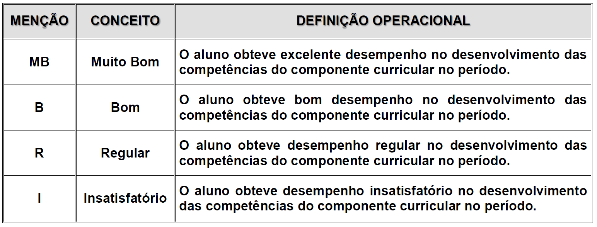
Menções
Técnicas de Programação para Internet I
Será considerado concluinte do curso ou classificado para o módulo seguinte o aluno que tenha obtido aproveitamento suficiente para promoção – MB, B ou R – e a frequência mínima estabelecida.
A frequência mínima exigida será de 75% (setenta e cinco) do total das horas efetivamente trabalhadas pela escola, calculada sobre a totalidade dos componentes curriculares de cada módulo e terá apuração independente do aproveitamento.
A emissão de Menção Final e demais decisões, acerca da promoção ou retenção do aluno, refletirão a análise do seu desempenho feita pelos docentes nos Conselhos de Classe e/ou nas Comissões Especiais, avaliando a aquisição de competências previstas para os módulos correspondentes.

